Slide 1

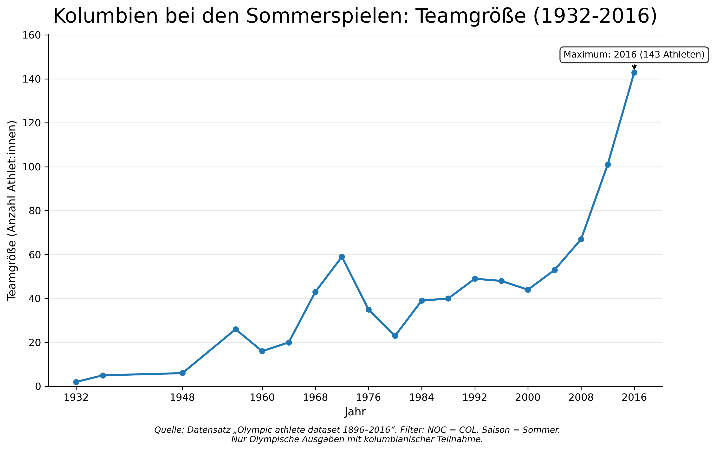
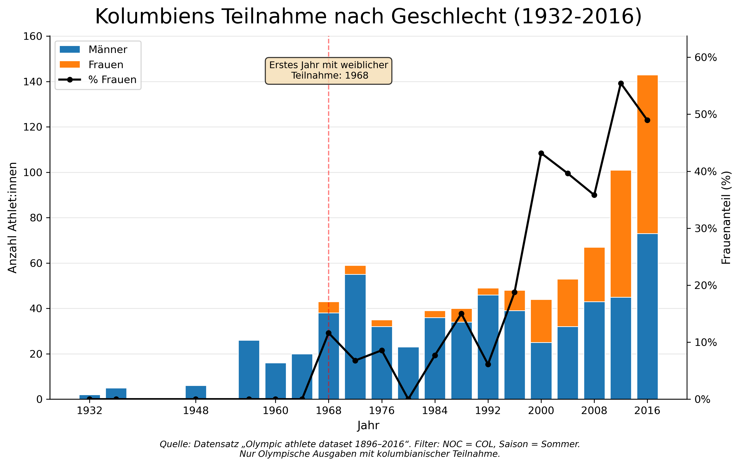
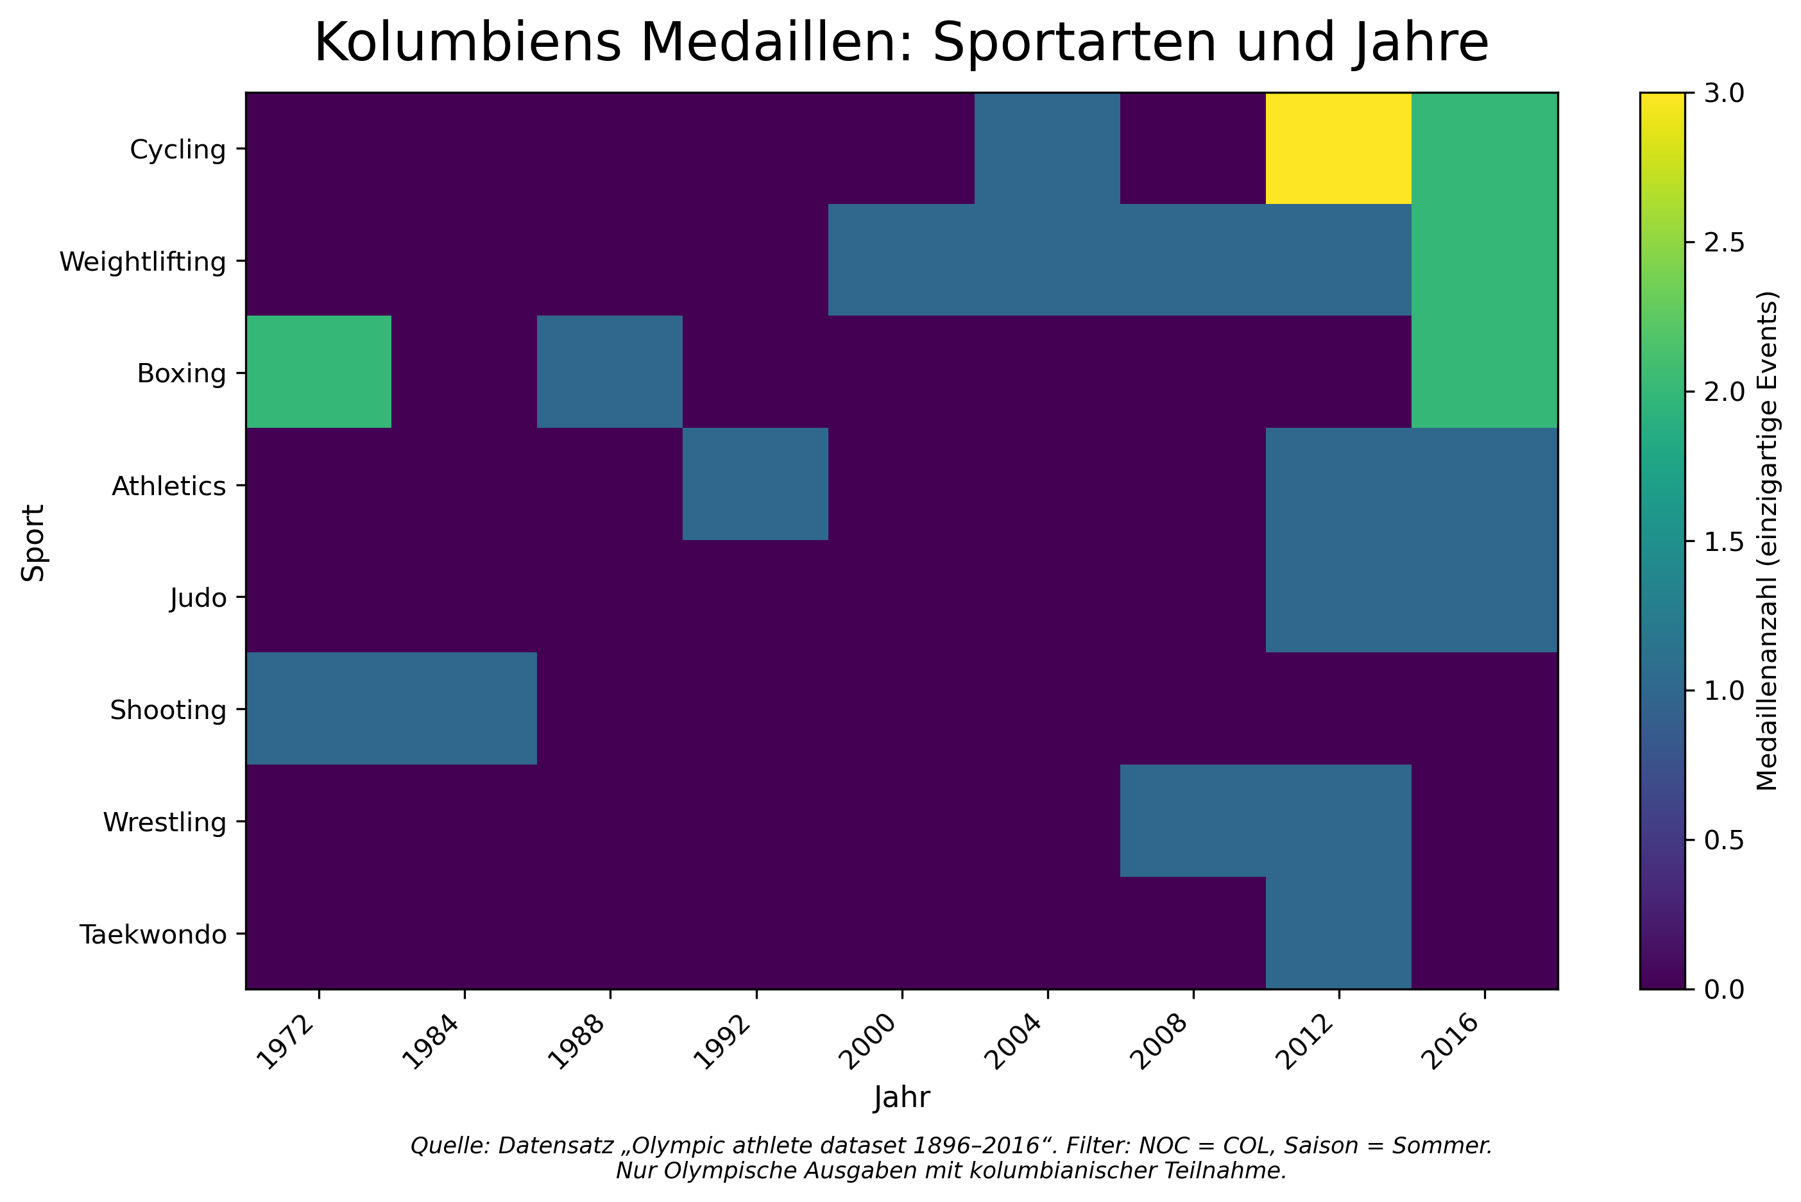
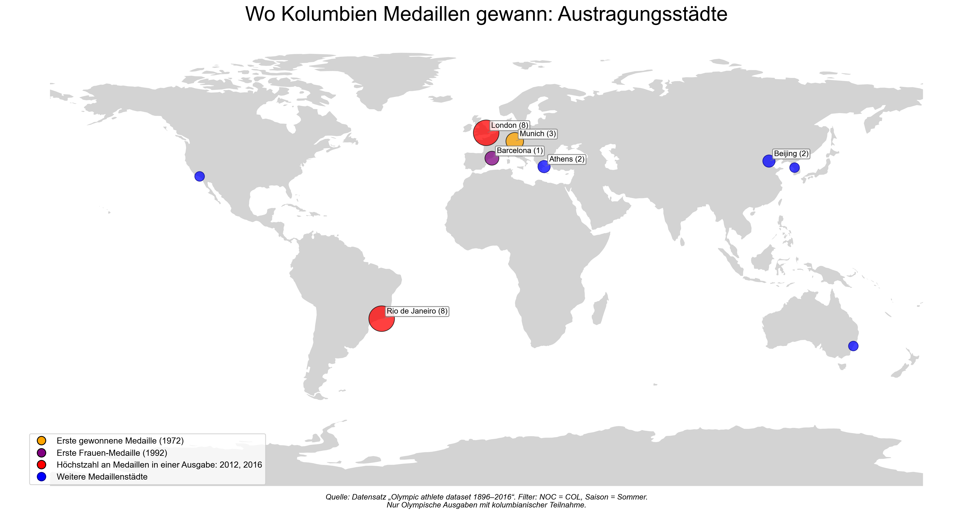
Kolumbien bei Olympia (1896–2016):
Teamwachstum, Frauenanteil und Medaillen nach Sportarten
^{Erika Liseth Diaz Martinez}
Applied AI with Python – Final Project
Abstract
Results
Key Findings
Kolumbiens olympische Geschichte reflektiert die Transformation eines lateinamerikanischen Landes von sporadischer Teilnahme zur etablierten Sportnation. Diese Analyse untersucht die Entwicklung bei den Olympischen Sommerspielen (1896–2016) in drei Dimensionen: Delegationswachstum, Integration von Athletinnen, und strategische Medaillenkonzentration.
Basierend auf dem Olympic-Athlete-Events-Dataset für Kolumbien (NOC=COL, Summer Games) werden 120 Jahre olympischer Präsenz analysiert. Die Untersuchung zeigt bemerkenswerte Entwicklungen: Von minimaler Beteiligung (1932: 2 Athlet:innen) steigt die Teamgröße auf 143 (2016) – ein 71-facher Anstieg. Die weibliche Teilnahme beginnt 1968 und erreicht 2012 Parität (55%). Von 27 Medaillen-Events entfallen 59% auf 2012–2016, konzentriert in acht Kernsportarten.
Diese Muster deuten auf institutionelle Reformen und gezielte Talentförderung hin.
Die Analyse dokumentiert Kolumbiens olympische Transformation in drei Phasen:
Phase 1 – Sporadische Präsenz (1932–1964): Minimale Delegationen (Durchschnitt 6 Athlet:innen), ausschließlich männliche Teilnahme, keine systematische Medaillengewinnung.
Phase 2 – Konsolidierung (1968–2000): Erste weibliche Athletinnen erscheinen 1968 (5 Teilnehmerinnen). Teamgrößen wachsen moderat auf durchschnittlich 25, mit ersten konsistenten Medaillen in Boxing, Weightlifting und Cycling. Der Frauenanteil steigt auf ~20%.
Phase 3 – Expansion (2004–2016): Dramatische Beschleunigung mit Teamgrößen von 68 (2004) bis 143 (2016). Weibliche Beteiligung erreicht 2012 Höhepunkt (55,4%), stabilisiert sich 2016 bei 49%. Von 27 Gesamt-Medaillen entfallen 16 auf diese Phase (59%), verteilt auf acht Sportarten: Cycling, Athletics, Boxing, Weightlifting,Taekwondo, Wrestling, Judo, Shooting.
Die geografische Verteilung zeigt Medaillen-Konzentration in der
modernen Ära: London 2012 und Rio 2016 dominieren (je 8 Events), während München 1972 (3), Athen 2004 (2) und Beijing 2008 (2) frühere Erfolge markieren..
Methods
Daten: athlete_events.csv + noc_regions.csv
Filter: NOC = COL, Season = Summer (1896–2016)
Teamgröße: Anzahl eindeutiger Athlet:innen (ID-basiert) pro olympische Edition
Frauenanteil: F/(F+M) pro Jahr, berechnet aus unique athletes
Medaillen: Deduplizierte Medaillen-Events (27 total; Duplikate über Year, City, Sport, Event, NOC, Medal entfernt)
Outlier-Behandlung: Eintrag 1900 (Tug-of-War, Silber; Team "Racing Club de France") dokumentiert aber nicht in Trendanalyse inkludiert; Hauptfokus 1932–2016
Visualisierungen: Zeitreihen, gestapelte Balkendiagramme, Heatmap (Sport×Jahr), geografische Karte mit proportionalen Symbolen
Conclusions
Das 71-fache Teamwachstum seit 1932 korreliert mit institutionellen Sportreformen und gezielten Investitionen ab den 1990er-Jahren.
Geschlechterparität 2012 (55% Frauen) demonstriert erfolgreiche Umsetzung von IOC-Gleichstellungszielen und nationalen Förderprogrammen.
Medaillenkonzentration in 8 Kernsportarten (59% aller Medaillen 2012–2016) zeigt effizientes Ressourcen-Management statt Breiten-ansatz.
References
[1] Olympic Athlete Events Dataset (athlete_events.csv, noc_regions.csv) — source: Kaggle / course material.
[2] LV: Applied AI with Python (2025).

